Slide 1
博愛國小110學年度第一學期
一年8班 學校日

Slide 2
校長與家長會長致詞

Slide 3
導師自我介紹
姓名：郭乃菁 老師
年資：20年
經歷：中低年級導師
科任老師

Slide 4
班親會流程
推選班級家長代表
徵求班級志工
班級事務報告
討論事項(成立班級基金)
108親師交流平台-LINE@
線上教學平台-Google Classroom

Slide 5
感謝班級 家長代表

Slide 6
家長代表兩名(任期：一年)
感謝 童悅爸爸 、艾妮媽媽
參加家長代表大會(1年2次)
推選家長委員
家長委員 (任期：一年)
推選家長會長、參與學校活動及會議、
贊助家長會經費、募款。

Slide 7
徵求 愛心志工

Slide 8
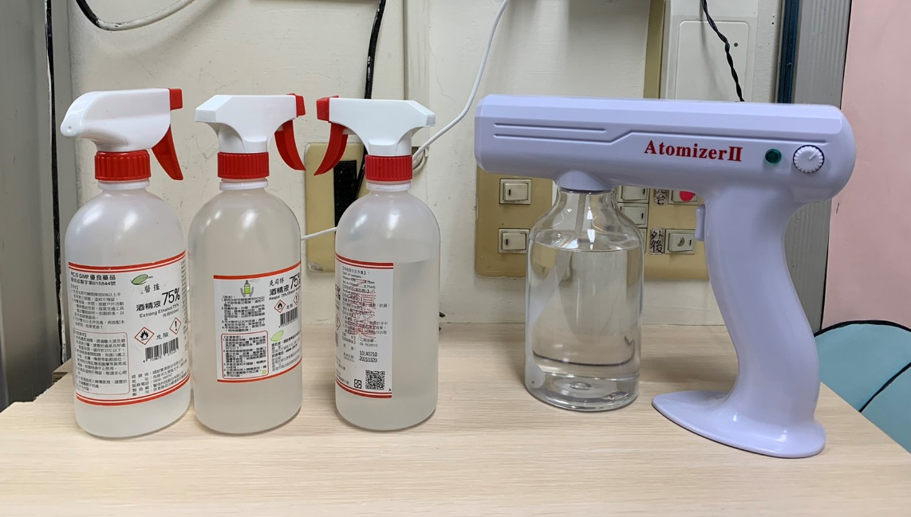
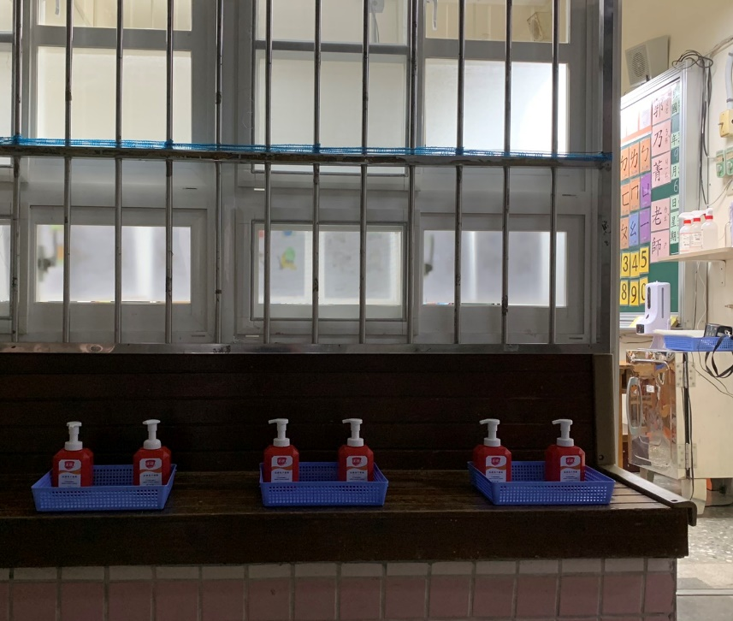
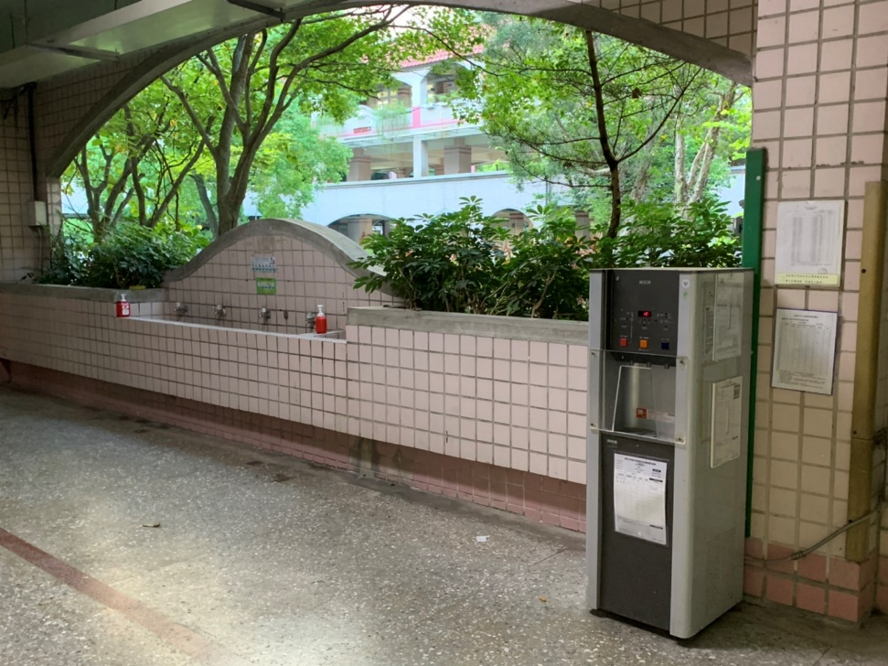

Slide 9
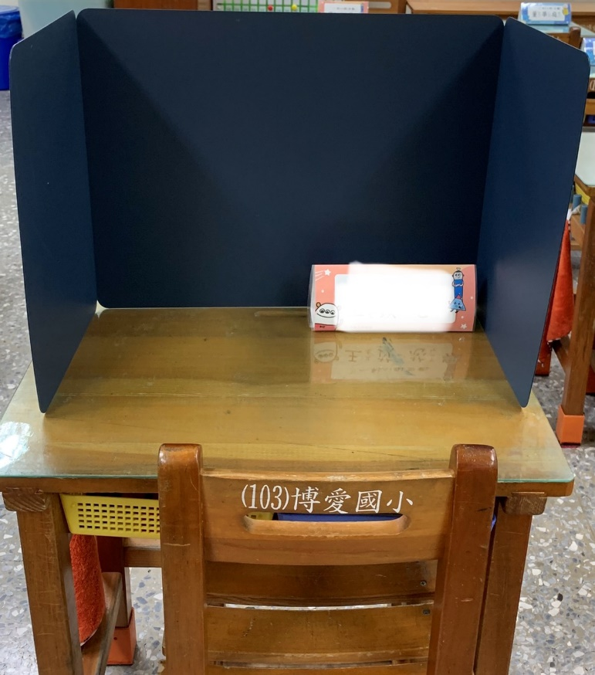
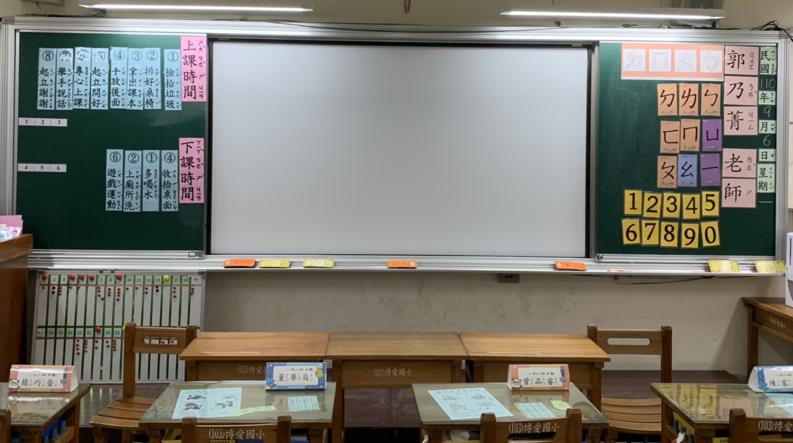
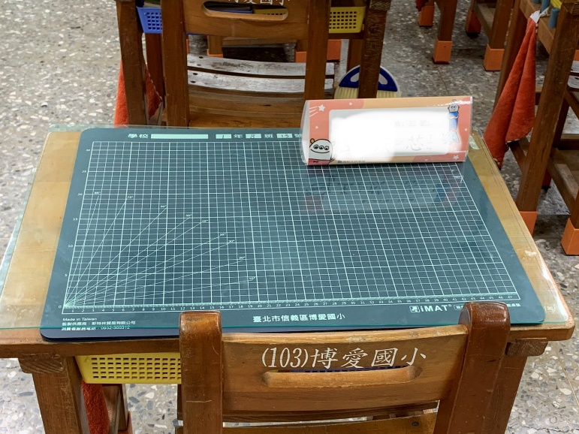

Slide 10
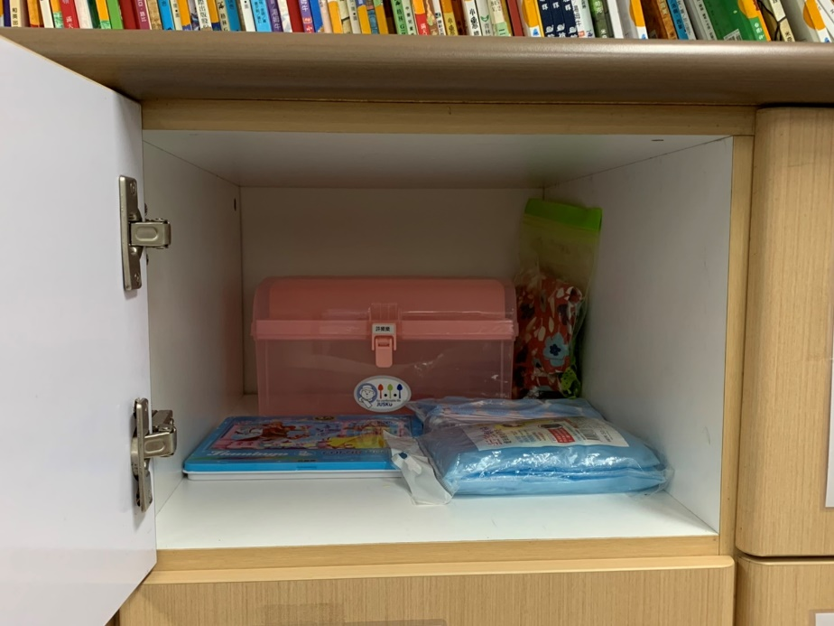
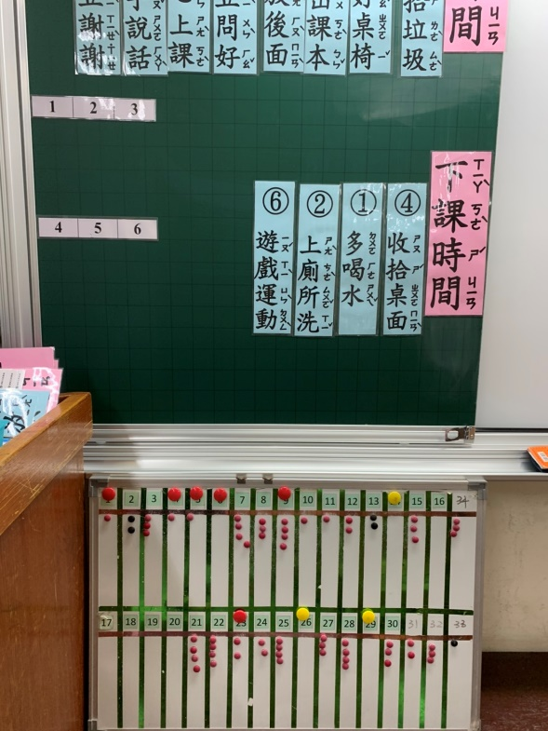
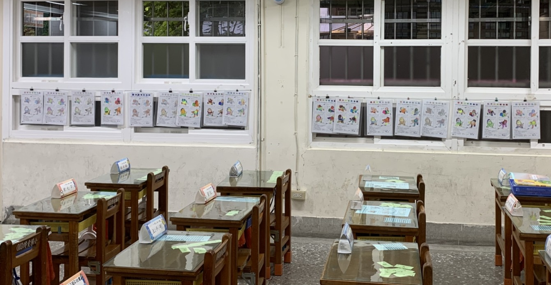

Slide 11
108有您真好
班上目前防疫物資：
教室已請專業清潔人員大清掃(班費)
可測體溫的自動酒精機(老師添購)
備用酒精(班費)
洗手乳6瓶(老師添購)
ㄇ型隔板(家長會贈送):用餐才使用
徵求愛心物資：
防疫物資、小禮物(配合獎勵制度)

Slide 12
感謝108導護志工
導護地點：第二崗松德公園
導護期間：2022/1/17(一)～1/20(四)
※每個時段安排2名導護家長，以確保學童安全！
懇請家長挪出還有空缺的時段來幫忙，感謝您的付出!
日期 時段 |  | 星期一 | 星期二 | 星期三 | 星期四
 |  | 1月 17 日 | 1月 18日 | 1月 19 日 | 1月 20日
上午 | 7：30~ 8：00 | 康博媽媽 童悅爸爸 | 谷翰爸爸 童悅爸爸 | 裕楷爸爸 谷翰爸爸 弘逸媽媽 童悅爸爸 | 裕楷爸爸 童悅爸爸
中午 | 12：00~ 12：30 | 宸宇爸爸
下午 | 16：00~ 16：30 | 千碩媽媽 | 允芊允柔媽媽

Slide 13
班級事務報告
班級概況
學校重要行事
幼小銜接
班級經營
親師配合事項
課程教學計畫

Slide 14
班級概況
學生人數：
男生15人，女生14人，共29人
科任老師：收到家長意見後主動回覆
音樂：張又慈老師kitty0415@baps.tp.edu.tw
北曼：李淑婉老師wan@baps.tp.edu.tw
英文：洪雅萍老師pinpin0219@baps.tp.edu.tw
體育：劉美君老師y9009006smile@baps.tp.edu.tw
本土：李小貞老師victorialee@baps.tp.edu.tw
健康：林筠珊老師lus1205@baps.tp.edu.tw

Slide 15
學校重要行事
行事曆(公告在班網和LINE@)
蟯蟲檢查： 9/23
尿液檢查： 10/7(10/21)
健康檢查：11/8-11/9
心臟檢查： 11/22
流感疫苗注射：11/15-11/16

Slide 16
家長也要幼小銜接呵
幼小銜接大補帖
家長您準備好了嗎?

Slide 17
幼稚園與小學生活差異處
 | 幼稚園 | 小學
1課程內容 | 單元或主題學習 | 分領域教學，有期中和期末評量(一上沒有)
2教學方法 | 沒有固定教科書 | 有教科書(國語、數學、生活、健體、本土語、英語)，有授課進度
3班級組織 | 人數較少、上課較自由活潑 | 人數較多、專心安靜、作息分明(上課40分鐘、下課10分鐘)
4師生比例 | 能照顧到每一位小朋友 | 師生比1:29，只能盡量照顧到每一位小朋友

Slide 18
幼稚園與小學生活差異處
 | 幼稚園 | 小學
5聯絡簿 | 詳細記錄孩子在校一天的生活 | 批改時間(不到20分鐘)匆促，難以在聯絡上詳細描述孩子在校的生活。只能註記重要事項(報憂不報喜)若有重要事請以電話聯繫。
6上課時間 | 較彈性 | 固定(上課40分鐘)
7作業 | 沒有硬性規定的作業 | 按照進度派發當天作業(週五:閱讀、語文) 作業多元。
8學習評量 | 以生活教育為主，少有測驗。 | 以認知為主，會有紙筆測驗(課本習作聽考)以及實作評量(課堂發表教具操作)。

Slide 19
幼稚園與小學生活差異處
 | 幼稚園 | 小學
9廁所 | 坐式，在教室附近，備有衛生紙 | 蹲式，距離教室較遠，要自備衛生紙
10用餐午休 | 躺著睡 | 每週二在校用餐(12:00-12:30) →潔牙潔桌(12:30-12:40) →在桌上趴睡(12:40-13:20)
11上學時間 | 上學時間較晚 沒有點心。 | 上學時間較早(最晚7:50入班)，吃完早餐，再上學， 沒有點心。
12課後活動 | 才藝班 | 安親班、課後班、在家，掌握寫功課時間

Slide 20
同理心是良善溝通的基石
家長觀點 v.s 老師觀點
家長看到的是
家裡的孩子
老師看到的是
團體裡的學生
家長和老師的立場和角度不同，
互相溝通＋互相了解＝彼此信任
親師相互信任＋尊重老師的專業＝孩子健康成長

Slide 21
班級經營

Slide 22
班級經營理念
教師教學理念：
用愛、關懷、公平對待每一個孩子，營造溫馨的學習氛圍。每一個小孩子都是我心中的寶貝，我將時時用「心」來帶領他們學習。除了習得知識，更著重品德及生活教育，期望孩子能對自己負責、對他人尊重、對師長貼心。
帶領孩子：
一、生活力:養成良好的生活習慣
二、責任感:培養孩子對自己負責
三、品格力:落實品德教育
四、學習力:養成正確的學習態度和方法
五、閱讀力:養成閱讀習慣，提升語文能力
六、多元能力:鼓勵多元發展

Slide 23
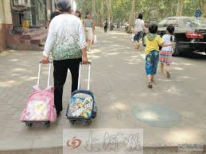
生活力、責任感
孩子才剛讀一年級，還很小！
孩子已經是一年級，長大了！
別忽略了孩子的生活自理能力，
鼓勵自己動手做、照顧自己。
每天做家事：記錄在聯絡簿(榮譽制度)
每天整理書包(作業袋)、削尖鉛筆、添補學用品
定時喝水、大小號、吃藥、增添衣物

Slide 24
品格力
榮譽章(圓點貼)
120個
小獎狀5張
照片式獎狀
3張
品德教育落實學校生活。
配合學博愛榮譽制度(榮譽簿)。
博愛兒童獎座

Slide 25
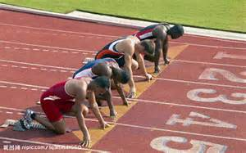
學習力
先跑未必先贏
學習態度更重要
贏在起跑點？
低年級教材簡單，幼稚園多已學，
真正學習難度的開始是中年級。
低年級時不拉大孩子和同儕的學習差距。
要求正確的學習態度與方法，這才是學習的基礎。

Slide 26
閱讀力
語文的聽說能力是人類的本能
但閱讀的習慣須後天培養
每天晨間時光進行晨讀15分鐘。(完成指定任務後)
搭配課文進行閱讀理解策略教學。
全班共讀繪本並討論。(每二週班級共讀書)
班級圖書角的運用。
配合學校推動閱讀小博士認證。
讀完書紀錄在閱讀紀錄簿，家長審核(陪讀或提問)後簽名，每週一老師會收回核章。

Slide 27
多元(能)力
養成運動習慣(活動力)
1.鼓勵利用課餘時間或假日從事運動。
2.把每天從事的運動項目(30分鐘)記錄在聯絡簿(榮譽制度)。
相處融洽(合群力)
1.留意小朋友的人際關係。
2.發掘每個小朋友的亮點。

Slide 28
班級經營(1/3)
一、榮譽制度：配合學校榮譽制度實施。
1.小組：依小組整體表現給予獎勵，培養孩子合作能力，爭取團體榮譽。
2.個人：依孩子日常生活表現、作業品質、上課發表及評量予以蓋章，定期給予表現優良者獎勵，鼓勵孩子自我潛能的發揮。
(1)平時表現佳：
準時上學、作業交齊、踴躍發言、專心上課、打掃用心、座位環境整潔、主動協助他人……等，5/10個小紅磁鐵兌換1個圓點貼(榮譽章)。
(2)用心寫作業：
聯絡本(每週)、國ㄇㄈ本、作業……等，5/10個獎章(泡泡)兌換1個圓點貼(榮譽章)。
課本、習作(在校寫)100分兌換2個圓點貼(榮譽章)。
(3)學習很認真：
平時考和期中期末評量，100分兌換2個圓點貼(榮譽章)。

Slide 29
班級經營(2/3)
二、幹部工作分配：
1.每個孩子都有機會擔任幹部，培養認真負責及領導能力(視情況更換)。
2.按照座號輪流當值日生(每天2位)。
三、多元評量：
包括作業(念、背、寫、畫) 、平時測驗、學習單、課堂表現(學習態度、口頭發表、學用品備齊、教具操作、小組討論表現) 。

Slide 30
班級經營(3/3)
四、班級公約：
輕聲慢步，禁止奔跑
2.約定下課活動範圍，避免發生危險
3.雨天穿雨衣，不撐傘
(後櫃要放備用雨衣，若無可向老師借，隔天要歸還一件「全新的兒童輕便雨衣」)
4.結伴同行上廁所，避免上課上廁所
5.尊重他人，不碰觸傷害他人身體(安全遊戲)
6.主動打招呼、說話要溫柔(交朋友)

Slide 31
親師配合事項

Slide 32
親師配合事項(1/6)
1. 請假請事先透過聯絡簿或電話告知；病假或突發狀況，請於當天早上7點-8點直接聯絡老師。社團或課後班請假請利用校網「學生請假系統」。
2. 養成早睡早起的習慣，每天要睡足9小時以上，除了可促進神經系統和腦部發育、安定情緒及放鬆全身肌肉，還能思緒清楚、專注力集中。
3.晨間時光建立孩子學校生活及學習習慣(任務)，請讓孩子早點進教室 (7:30-7:50)。

Slide 33
親師配合事項 (2/6)
4.每週二讀整天在校用餐，要帶餐盒(不鏽鋼碗*2)餐具。
5.星期二、五穿運動服和運動鞋；其餘時間穿便服並配掛名牌。勿穿涼鞋避免跑跳受傷 。
6.文具以簡單為主，請準備5枝削尖的粗三角鉛筆(B)、好擦的橡皮擦、15公分直尺、彩虹筆放入軟性筆袋裡。勿用自動鉛筆
7. 指導孩子基本生活技巧：使用蹲式廁所及擦屁股、刷牙漱口、綁鞋帶、每日整理書桌書包及削鉛筆、穿脫掛摺雨衣。

Slide 34
親師配合事項(3/6)
8.指導孩子動手做家事：洗擰抹布、擦桌子、用衛生紙擦拭便當盒、掃地、拖地……等，並多給予機會練習。
9.課本、習作、簿本都放在教室抽屜，只有當天作業或需要簽名時相關簿本才會帶回去。簿本請包上書套保護(書本簿本的完整和整潔度也是評量項目之一)。
10.指導孩子每天主動拿出作業、聯絡簿讓您檢查並簽名，自己整理書包(別忘記交回通知單、收據、考試簽名)和學用品(削尖鉛筆)。
★蒐集資料、準備學用品、做家事、閱讀、念及背的作業一樣也是很重要，科任老師出的作業也請共同督促。

Slide 35
親師配合事項(4/6)
11.注音符號是學習的基礎，請家長陪伴孩子複習或加強。若孩子已精熟注音符號，鼓勵孩子多閱讀童詩或繪本。
12.閱讀有助於語文能力的提升及價值觀的建立，陪伴孩子養成每天閱讀的好習慣。
★得閱讀者,得語文者,得各科
13.善用聯絡本。緩事可以先透過聯絡本和訊息和老師 討論，急事或要事直接和老師電話聯繫。
★當老師寫聯絡簿告知家長孩子在學校有某些狀況時，請家長口頭稱讚或針對表現有待加強的部分(缺交作業或訂正等)，指導與提醒孩子，以改善孩子在學校的問題。並請在聯絡簿給予老師回饋(例如：OK!了解，或家長的想法及處理方式)

Slide 36
親師配合事項 (5/6)
14.作業、文具忘了帶來學校或帶回家，請家長不要幫孩子送東西或放學後回教室拿取，作業隔天利用下課補寫，藉此養成細心和負責的態度。
15.勿帶金錢、零食、飲料和玩具到校，若有不時之需，老師會給予協助。
16.上課期間，不得使用手機、智慧型手錶……等 3C 用品。
★若需於上學前、放學後聯繫，請填寫同意書，繳交學務處後才可帶至學校，上課期間必須關機統一存放，放學前再自行拿回。

Slide 37
親師配合事項 (6/6)
17.孩子與同學有爭執或對老師處理方式不清楚
引導孩子練習自己處理事情
即時與老師聯絡
理性安撫並了解情形，切勿和孩子一起批評老師或同學

Slide 38
關於沒帶物品
沒帶雨衣，向老師借用，隔天歸還一件全新的。
孩子沒帶餐具，向學務處登記借用。
孩子沒帶文具，向老師借用，扣點數用完當天歸還。
孩子弄髒衣褲，主動向老師說，換穿備用衣褲。
孩子沒帶水壺，用自己的漱口杯去裝水喝。
孩子沒帶聯絡簿，主動向老師借白紙抄寫(扣點數)，回家再抄寫在聯絡簿裡(勿直接黏貼)。
孩子缺交作業，老師會註記在聯絡簿，利用下課補寫。(缺交作業1天扣10分，缺訂正1天扣5分)

Slide 39
關於作業量
作業量是老師按照進度分派每日作業。若家長有個別想法，請適時與老師溝通，老師可依個別狀況予以斟酌調整，但不可要求全班都減量。
每天老師會說明作業要求，並帶著孩子把作業一樣一樣，連同聯絡簿全部放入「作業袋 」裡。若孩子「經常」漏帶作業回家，可能是注意力不集中的情形，請家長留意與叮嚀孩子。

Slide 40
關於遲到、請假出遊
遲到會在聯絡簿上蓋章(請準時上學)並扣一顆小紅點；一週遲到3次以上，每次扣2顆小紅點以及生活科1分。
上課期間盡量不要請假出遊，建立孩子正確的學習態度。

Slide 41
關於學習跟不上
常見的錯誤會在晨光時間統一講解，才讓孩子訂正。
作業未訂正好，利用下課時間個別指導。
幫助孩子釐清錯誤觀念，或修正錯誤學習習慣。
若當天還是無法把作業訂正好，會註記在聯絡簿，請家長陪伴與指導孩子，隔天補交。(今日事今日畢)
若家長不認同老師利用下課時間個別指導孩子補寫功課及訂正，請主動知會老師並討論折衷方法。
(別擔心向老師反應，老師會怎樣。您不當面說，而在私下說，會澆熄老師的熱忱，對孩子學習一點幫助也沒有。)

Slide 42
課程教學計劃

Slide 43
學期成績核算
平時成績佔100％(一上無期中、期末評量)
簿本作業(念、背、寫、畫、準時交)35％
平時測驗包括隨堂測驗、注音符號闖關25 ％
課堂表現(學習專注度、口頭發表、學用品備齊、
教具操作、小組表現……)20 ％
學習單20 ％
重視學習過程
請家長重視孩子的學習態度與方法，並視情況給予適時的協助。
期末每班會頒發「學期優良獎5名、進步獎3名、熱心服務獎3名」。

Slide 44
晨光時間的活動規劃
交作業
抄(貼)聯絡本→值日生(輪流)
晨間任務(評量已授課內容)
先講解再訂正作業
閱讀(自己準備書籍)

Slide 45
領域與課程
數學(4)
健體(3)
曼哈頓(1)
國語(6)
生活(6)
本土語(1)
悅遊國際(2)
一年級

Slide 46
課程教學計畫—國語文
語 文 | 國 語 | 前十週為注音符號教學(第10週注音符號闖關)
 |  | 本學期教學重點： 熟習注音符號拼讀寫 國字的書寫、造詞及造句等 聆聽與說話能力的培養 培養閱讀興趣，並養成閱讀的習慣 唐詩背誦
 | 本土語 | 科任課，著重在說和聽。配合課程進度聽閩(客)語CD，鼓勵多聽多念。
 | 悅遊 國際 | 科任課，著重在說和聽。配合課程進度聽英文CD，鼓勵多聽多念。

Slide 47
注音符號教學：圖像學習
字形
字音

Slide 48
注音符號教學：幼小銜接
 | 幼兒園 | 小一
注音符號教學目標 | 字的拼讀 | 閱讀理解 學習工具，用注音符號閱讀、拼音，目標是快速理解、掌握詞意
教學法 | 直接法 三拼 | 綜合教學法，快速拼音彈性較大(句→詞→符號) 二拼(反拼→聽考)
舉例 | 1.ㄒㄧㄤ → 香 2. ㄒㄧㄣ → 信 | 香 →ㄒ + ㄧㄤ 信 →ㄒ + ㄧㄣˋ
Notes:
注音符號考不好沒關係，教國字後會改善，加強識字量，奠定閱讀理解的基礎

Slide 49
注音符號教學：聲調
口訣
一聲:溫柔音(輕且弱) 二聲:往上飛(拉長音) 三聲:上廁所(尾音輕) 四聲:超生氣(用力念) 輕聲:撞到頭(短促、停頓)

Slide 50
班級教學配合事項—國語
拼讀符號時，搭配聲調手：左手指字，右手比聲調(方便書寫時確認聲調)。
朗讀時，一手壓一手指(指字念讀)； 張嘴念咬字清，唸到語詞或標點要停頓。
寫字
1.執筆和坐姿要正確。
2.寫字前先確認筆畫數，再找起筆位置，並觀察每一筆畫的走向和長短。(「十字格」是用來幫助孩子留意每一筆畫的位置)
3.寫字時，筆順要正確，避免寫錯字。
造詞、造句、圖畫日記，請引導孩子練習，切勿直接告訴他答案。

Slide 51
課程教學計畫—數學
數 學 | 首重理解，理解之後再加強其計算能力。
 | 本學期教學重點： 1.30以內的數、排順序、比大小。 2.10以內的加減法。 3.比長短。 4.認識形狀。 5.時鐘整點及幾點半的報讀。

Slide 52
班級教學配合事項—數學
畫線要用尺(學習操作工具)
要留下解題過程(確認思考邏輯)
引導孩子思考解題方式，不要直接告訴他該怎麼做。
為加強對應用問題的理解，老師在校教導孩子解題步驟（供家長參考）
1.指字讀題1-3次
(多數學生不是不會算數學，而是題目看不懂）
2.分句、知道題目問什麼
3.畫圖(○→數線圖)
4.列式(橫式)並計算(10的好朋友)
5.寫答案(由左而右)

Slide 53
課程教學計畫-生活
生 活 | 與小朋友的日常生活經驗相結合，統整了自然、社會、美勞及音樂等四科。(音樂是科任課)
 | 本學期教學重點有： 我上一年級 走！校園探索去 一起來玩吧！ 風兒吹過來 聽！那是什麼聲音 過年囉！

Slide 54
我是小小管家(6年)
防身警報器：
1.請孩子佩掛在書包，正確使用防身警報器。
2.自行妥善保管弄丟不補發(遺失可至學務處購買，1個180元)，電池請自行更換。
3.老師每週會不定時抽查，獎勵書包有佩掛警報器的學生。
榮譽簿(暫放教室，二下期末發回)
閱讀紀錄簿(下週一發)
唐詩本
姓名印章(暫放教室，二下期末發回)
隔板(暫放教室，二下期末發回)
防身警報器(已發下)
美術家護照

Slide 55
討論事項

Slide 56
成立班級基金
班費用途：
教學活動、防疫物資、教室佈置
支出項目：
新生學用品以及補充教材(925元/人)、儲值冷氣卡 (2000元/2次)、影印卡2張(1100元/2張)、洗手乳、酒精…
班費收取金額：
1.由家長決定每人收1500元(26票)
2.老師管理班費和班費收支明細(一下學校日公布)
收取班費：
下週老師發夾鏈袋，請家長準備剛好的錢裝入夾鏈袋，
再請孩子交給老師。

Slide 57
親師溝通

Slide 58
LINE@官方帳號
用途：
1.108的親師交流中心❤️，此平台以公布班級事務之用
2.急事來電商談，緩事留言在這裡
3.學習相關事項請由孩子練習轉達，家長盡量不代替詢
問確認作業寫法
成員：
每月只提供500則免費群發訊息，一生一家長加入即可
(16則/月)
回覆留言、接聽電話時間：
13:00-18:00
注意事項
若是緊急事件老師看到訊息會立即處理，
緩事隔天老師會再做妥善處理

Slide 59
與老師有約
若家長想當面請教老師，在符合教育局防疫規定下，可與老師聯繫約定方便的時間，進行面談。
善用多元溝通工具：聯絡簿、Line@、訊息、電話。

Slide 60
線上教學 平台

Slide 61
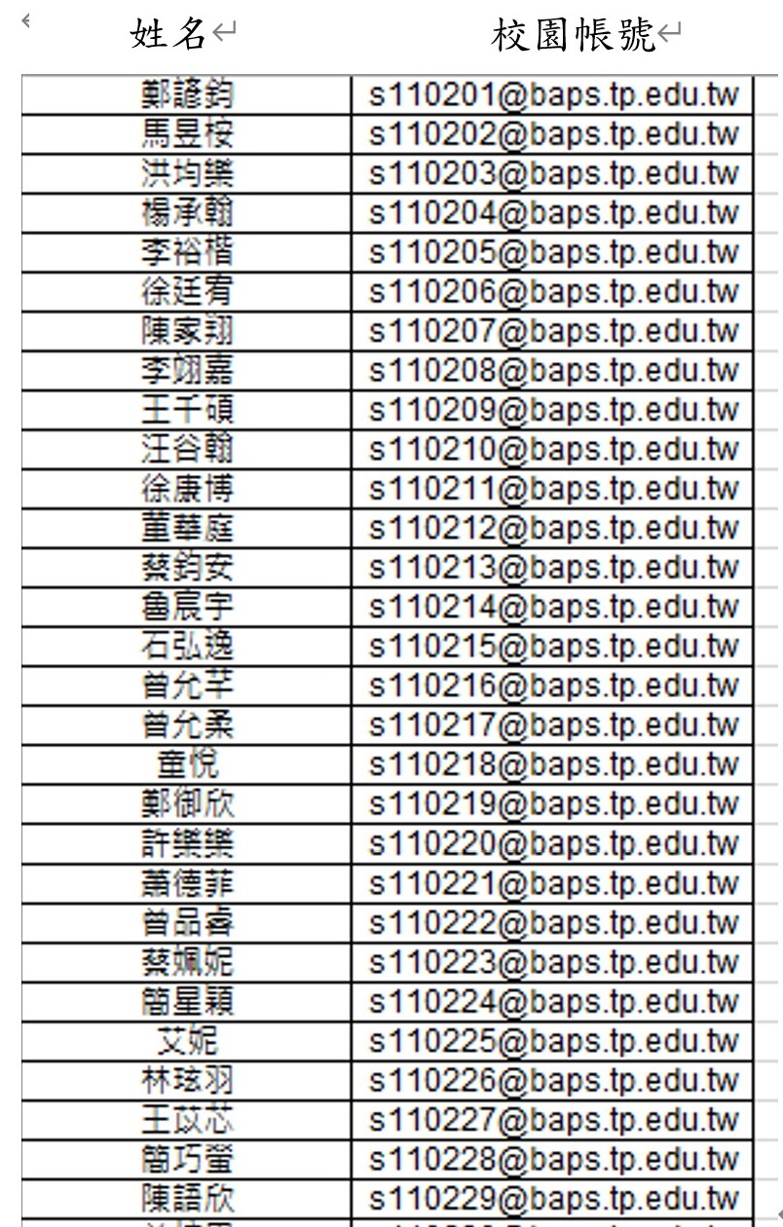
登入校園Google帳密
★帳號：s學號＠baps.tp.edu.tw
★密碼：pw身分證後6碼
建強烈建議不要修改密碼，日後若忘記,要請學校資訊組長幫忙還原，十分麻煩

Slide 62
加入Google Classroom
線上教學平台
1.公布課程訊息
2.派發作業、上傳作業
3.連結Meet直播
加入方式
邊看影片邊操作
介紹平台
課程代碼
md7n6e4
課程代碼
md7n6e4

Slide 63
教育之道無他， 唯愛與榜樣而已。 ─福祿貝爾
感謝您的參與
祝闔家平安

